Slide 1

«СПОРТ ДЛЯ ДОШКОЛЯТ»
Подготовили воспитатели
группы «ТЕРЕМОК»
Алиева Н.Р.

Slide 2
Формирование здоровья детей, полноценное развитие их организма – одна из основных проблем в современном обществе. В период дошкольного детства у ребенка закладываются основы здоровья, всесторонней физической подготовленности и гармоничного физического развития.
Особенно важен спорт для ребенка. Взрослые страдают от недостатка движения. Это плохо. Но еще хуже, когда движения не хватает детям. С медицинской точки зрения дошкольный возраст-определяющий в плане возможных проблем со здоровьем в возрасте более зрелом. Чем активнее ребенок, тем меньше «болячек» будет преследовать его во взрослой жизни.

Slide 3
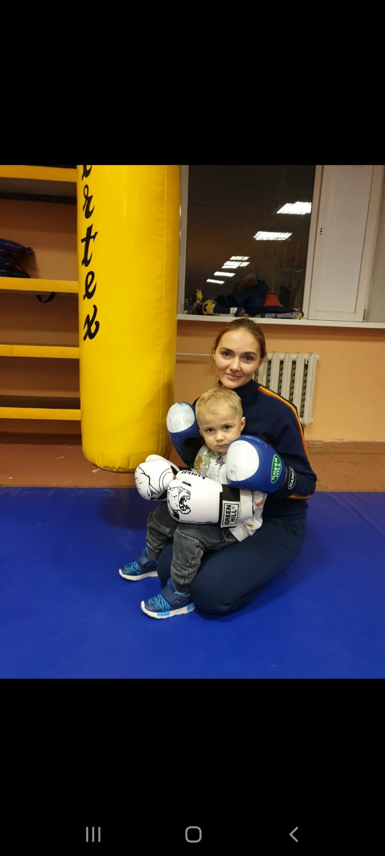
КАК ПРИУЧИТЬ РЕБЕНКА К СПОРТУ?
Для любого ребенка его родители - это самые серьезные авторитеты. Если ребенок будет видеть, как его папа или мама качает пресс, бегает по утрам, или ездит на велосипеде, то ему и самому захочется это делать. Только личный пример в достаточной мере продемонстрирует, чем можно заниматься и каких результатов можно достичь.

Slide 4
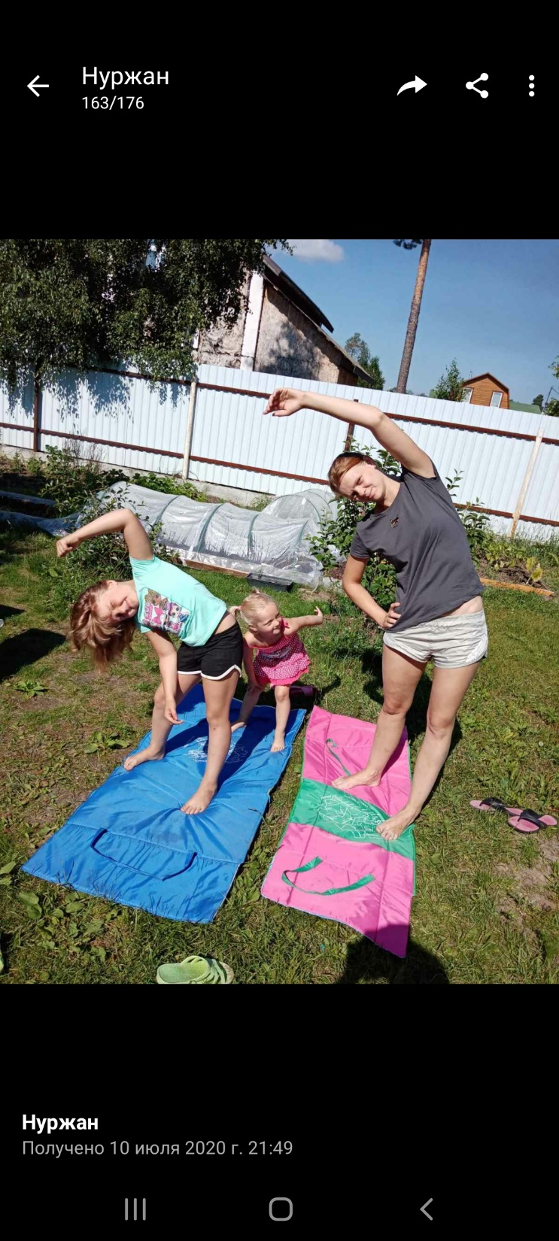
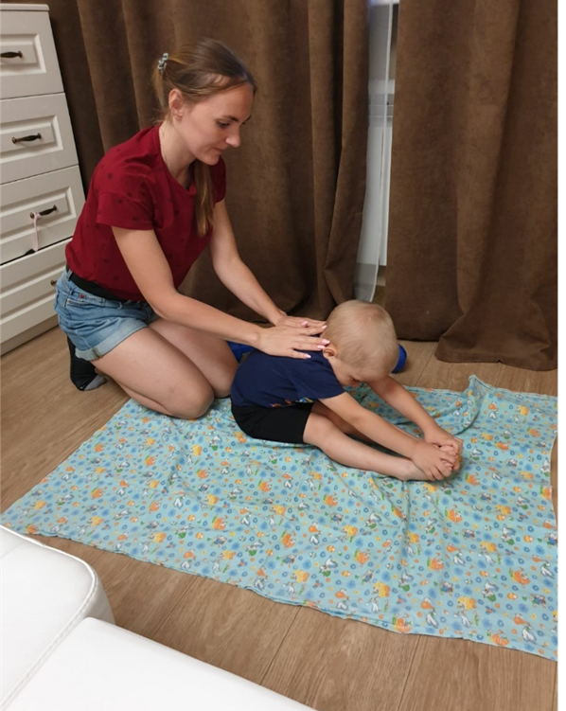

Slide 5
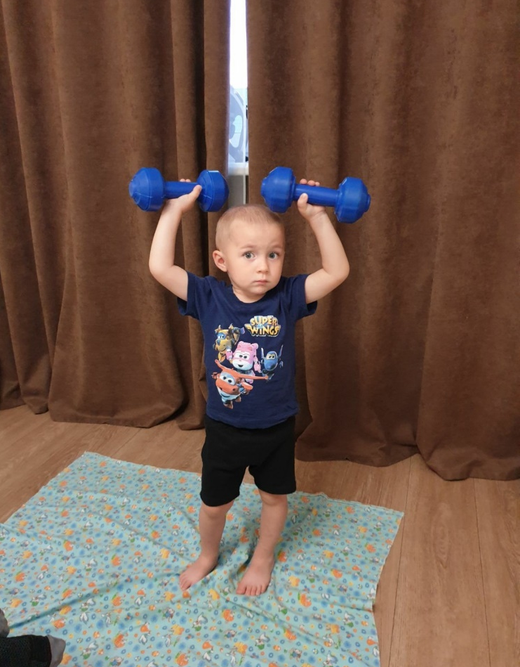
Влияние спорта на организм ребенка
Неоднократные научные исследования, посвященные тому, как спорт влияет на ребенка, подтверждают его целебное воздействие на все структуры организма. Регулярная физическая активность способствует укреплению иммунитета, сердечно-сосудистой и дыхательной систем, опорно-двигательного аппарата, правильному обмену веществ. При некоторых сбоях в организме врачи даже рекомендуют заниматься теми или иными видами спорта. Главное условие разумные нагрузки.

Slide 6
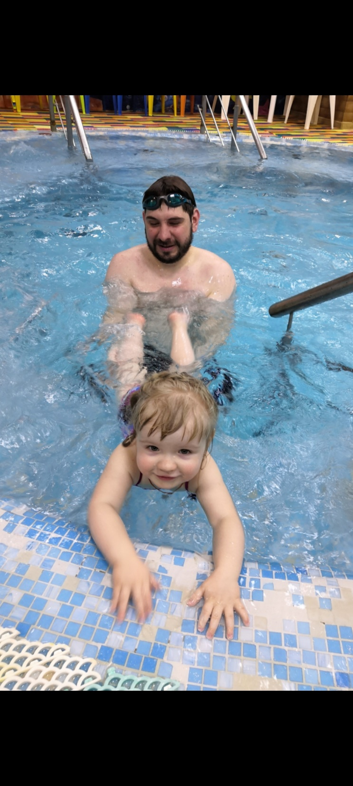
Влияние спорта на здоровье ребенка
Влияние занятий спортом на здоровье сложно переоценить. Тренированный человек легче противостоит пагубному воздействию неблагоприятных факторов окружающей среды, становится более резистентным к вирусам, быстрее восстанавливается после болезней и травм. По статистике , почти 80% часто болеющих детей и занимаются спортом и периодически не посещают уроки физкультуры.

Slide 7
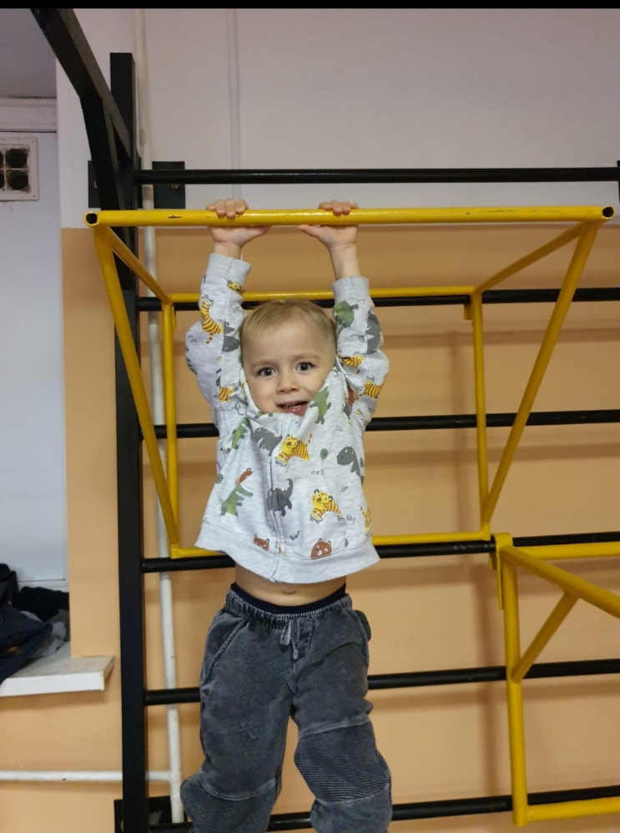
Влияние спорта на развитие ребенка
Двигательная активность в детском и особенно в дошкольном возрасте неразрывно связана с общим физическим, интеллектуальным и психоэмоциональным развитием ребенка. Спорт гармонизирует его. Дети, посещающие различные секции, сильнее, выносливее и крепче многих своих сверстников. Они лучше воспринимают, анализируют и проще запоминают информацию. Тренированные дети имеют более высокую самооценку, они уверены в себе и коммуникабельны.

Slide 8
Прививать интерес к физической культуре нужно с раннего детства. Но как же это сделать???

Slide 9
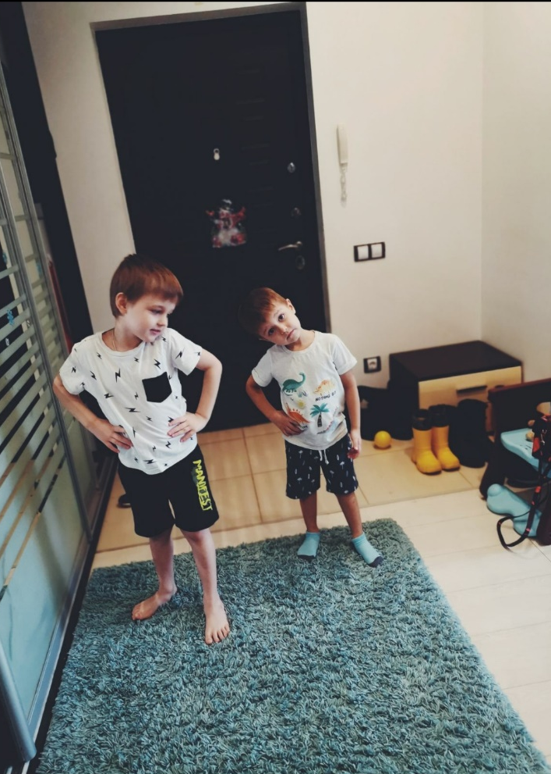
1. Начинайте каждое утро с зарядки.
Польза утренней зарядки заключается в том, что она способствует укреплению опорно-двигательного аппарата. Это важно на ранних этапах для развития детей, дисциплинирует ребенка и избавляет от сонливости утром. Упражнения помогают лучше сопротивляться болезням и укрепляют не только дух но и тело.

Slide 10
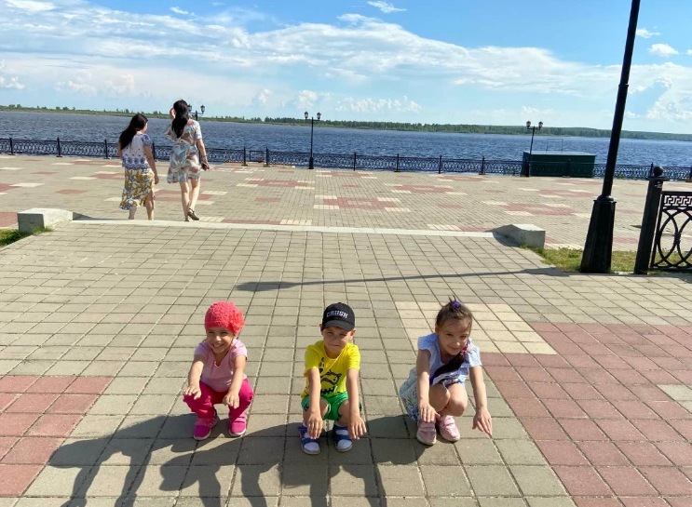
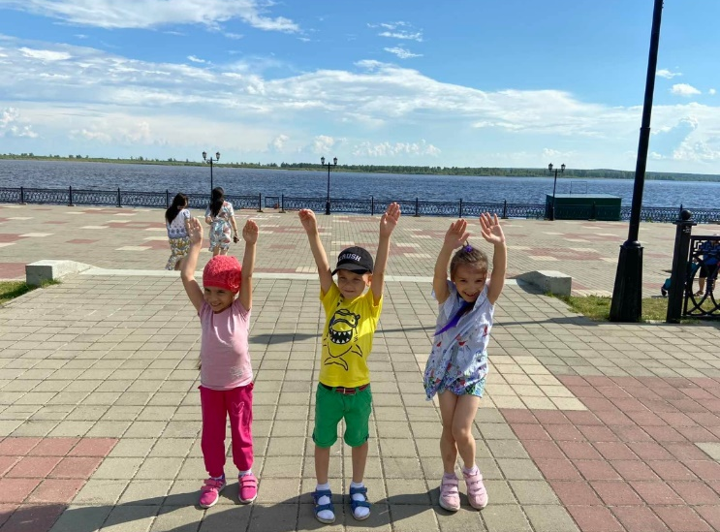
Здоровье в порядке – спасибо зарядке!!!

Slide 11
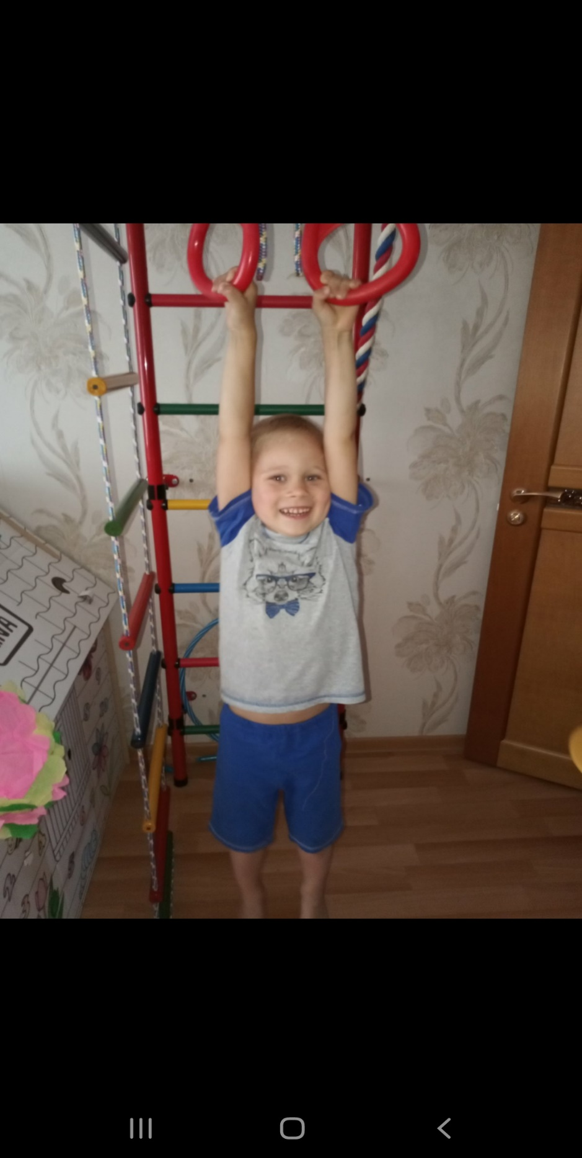
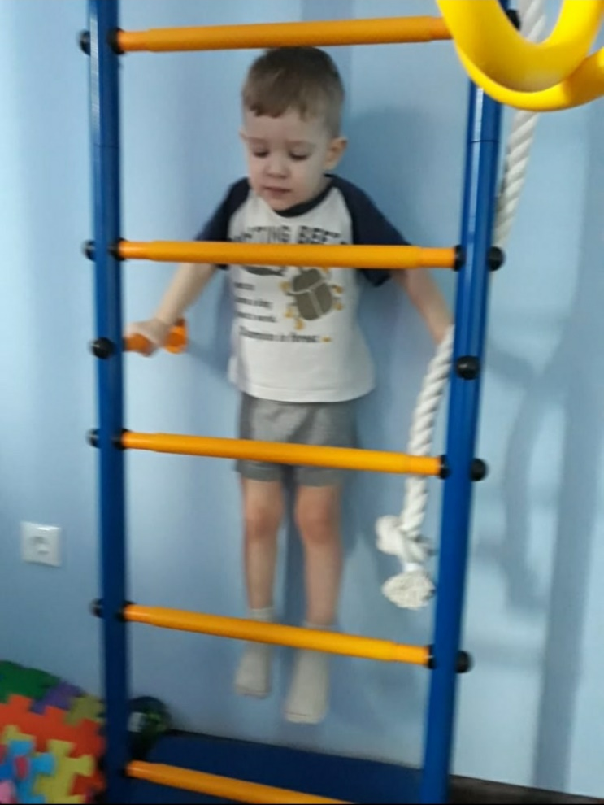
2. Можно установить дома шведскую стенку.
Польза шведской стенки для ребенка доказана экспертами области педиатрии. Поднимаясь по ступенькам лестницы маленькими босыми ножками, ребенок массирует стопы. Простое на первый взгляд упражнение является профилактикой плоскостопия. Кроме того, хватаясь руками за перекладины, ребенок с раннего детсвта развивает ловкость

Slide 12
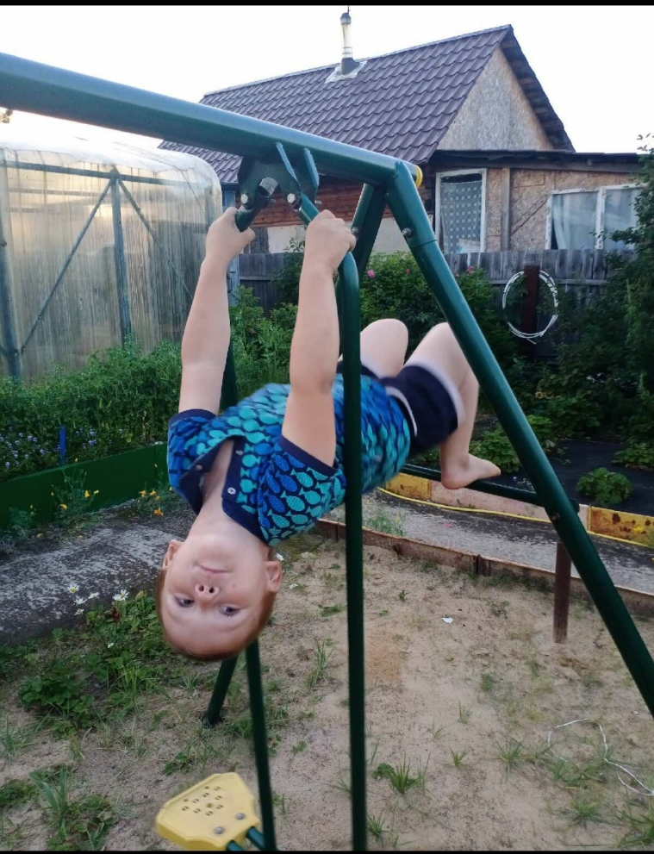
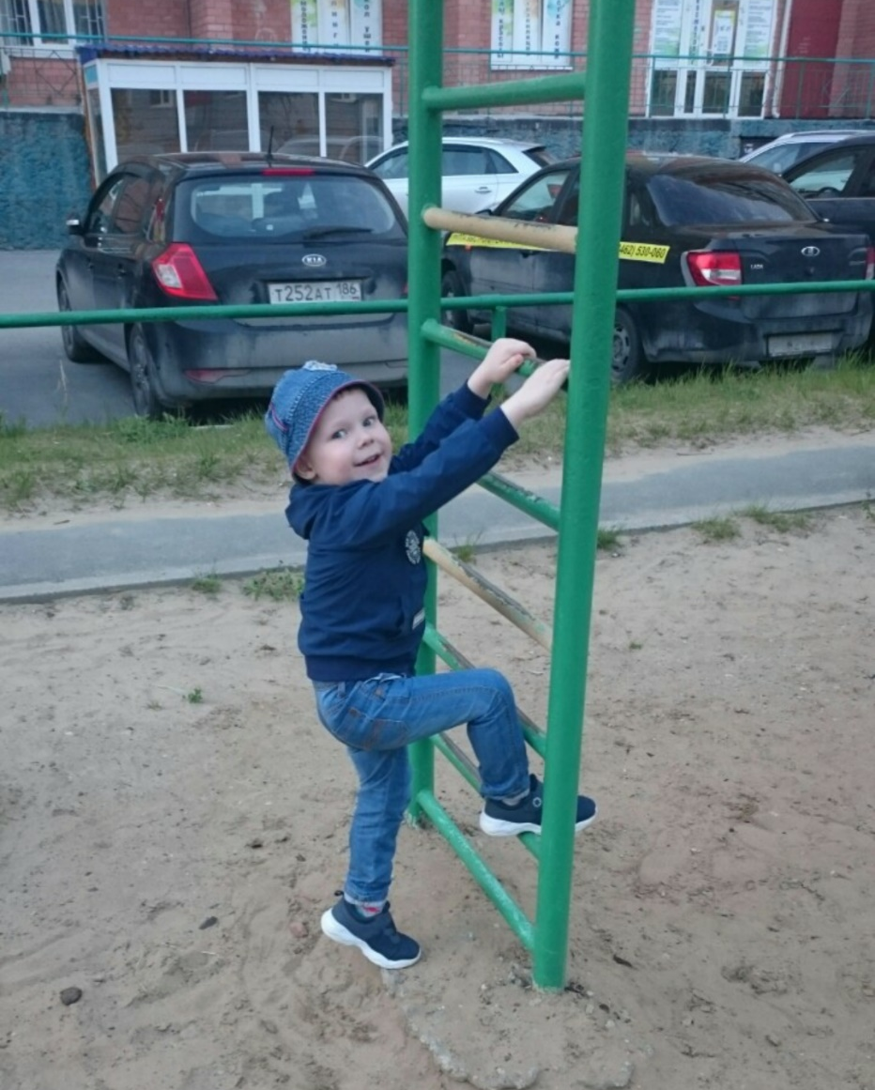

Slide 13
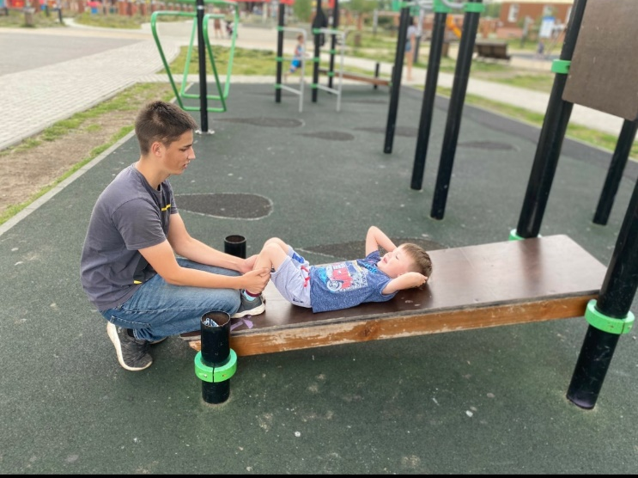
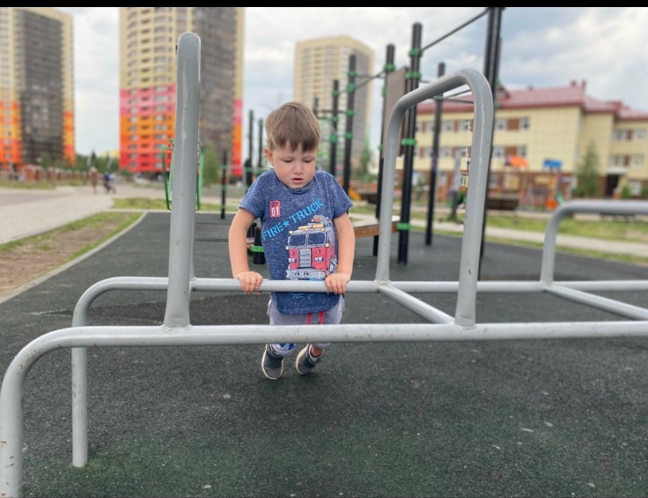
3. Посещение открытых спортивно- оздоровительных комплексов на улице.
В первую очередь, на гимнастическом тренажере можно выполнять упражнения на все группы мышц. Во вторых, регулярные занятия на тренажере делают ребенка не только сильным и гибким, но и здоровым.

Slide 14
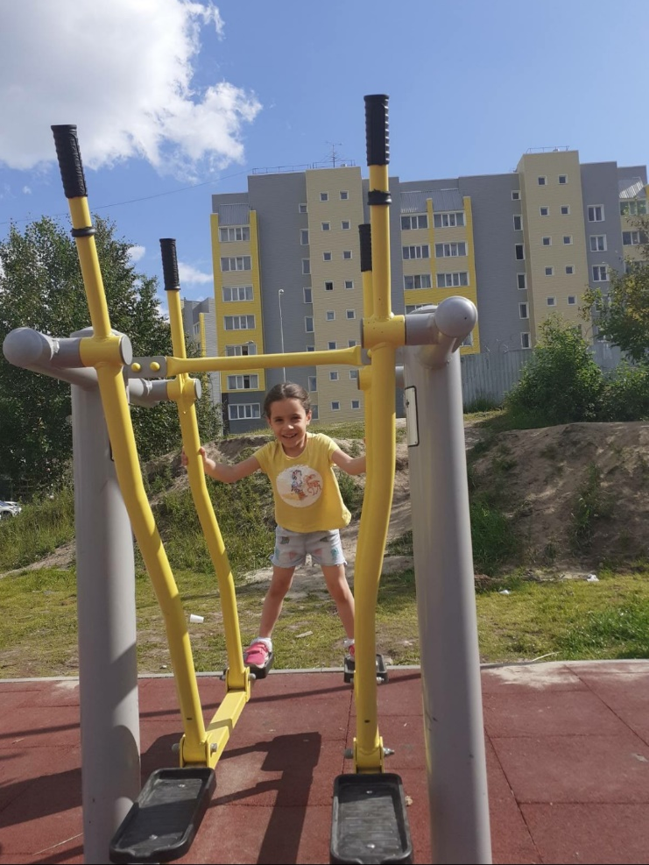
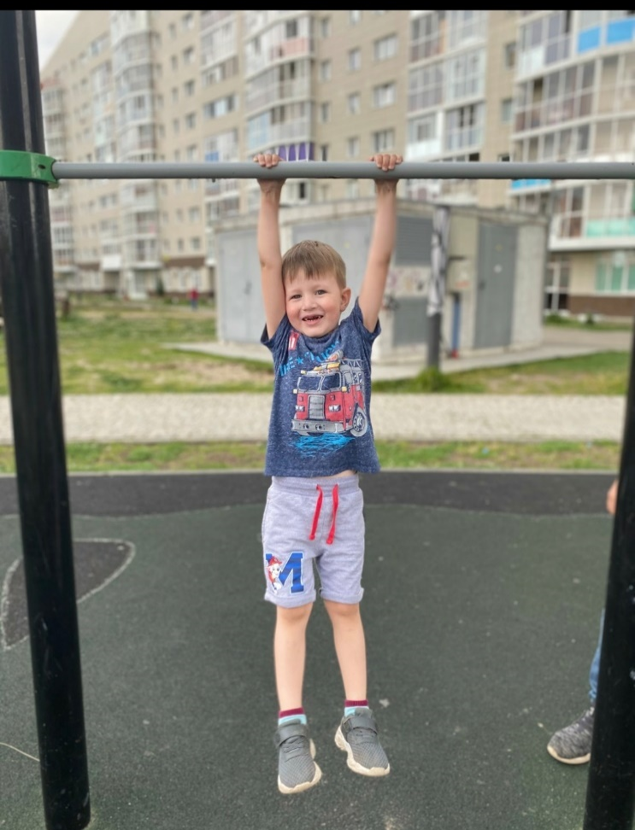
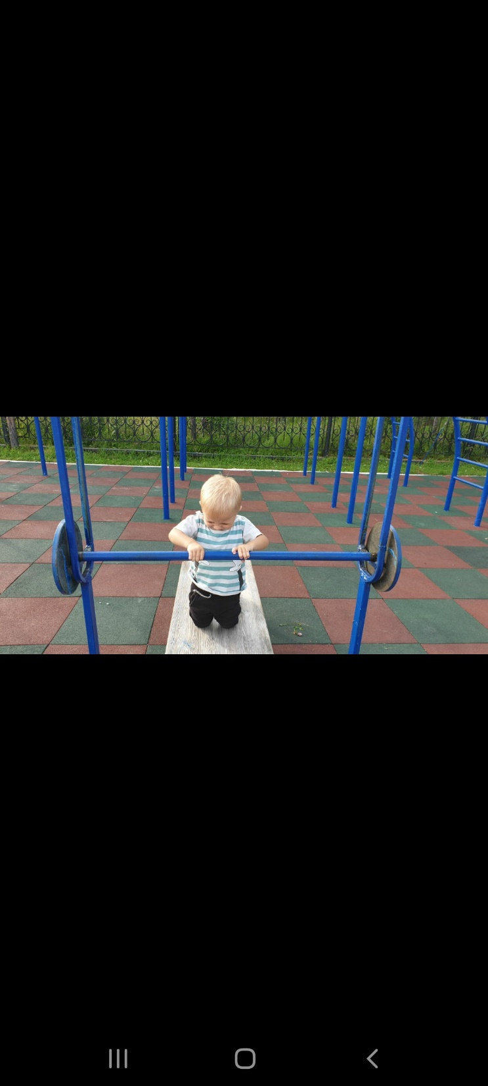

Slide 15
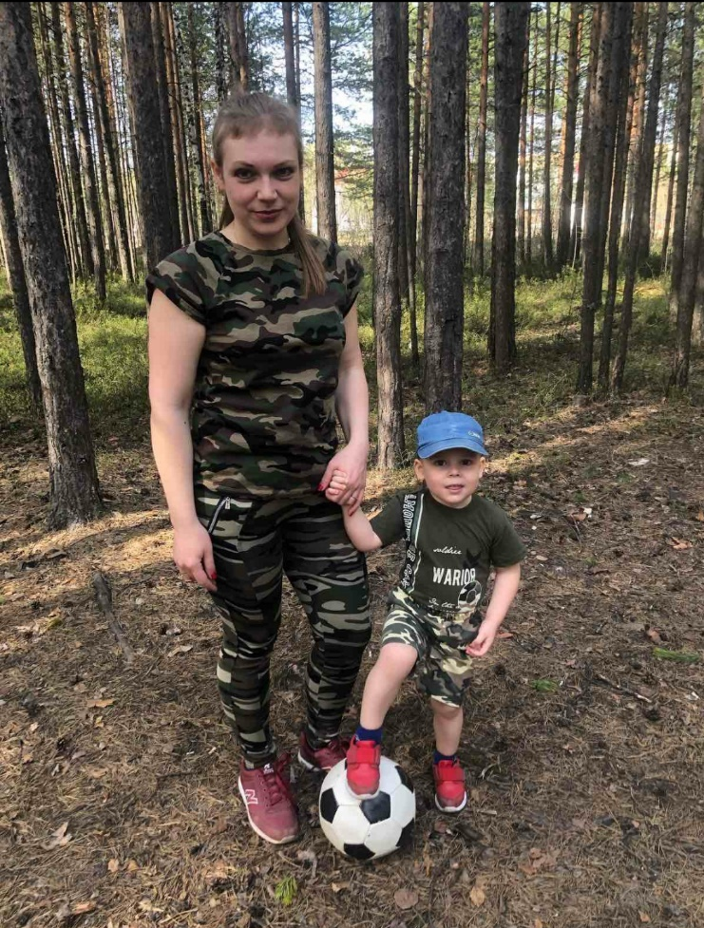
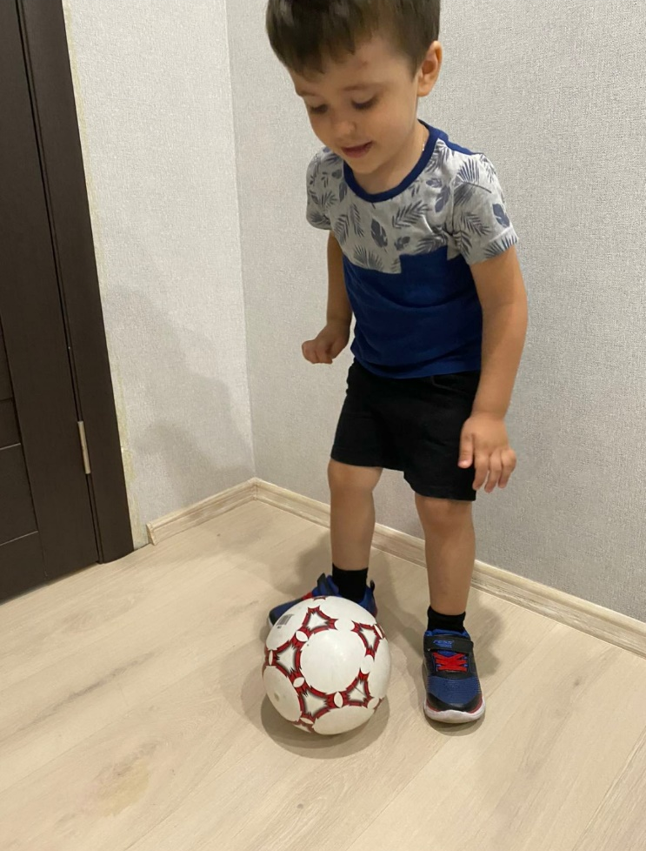
4. Подвижные игры
Огромную потребность в движении дети обычно стремятся удовлетворить в играх. Играть для них - прежде всего двигаться, действовать. В связи с этим нельзя недооценивать значение подвижных игр как основного средства комплексного развития ребенка- его физических, интеллектуальных и психологических качеств, воспитанию у детей воли, смелости, выдержки и решимости.

Slide 16
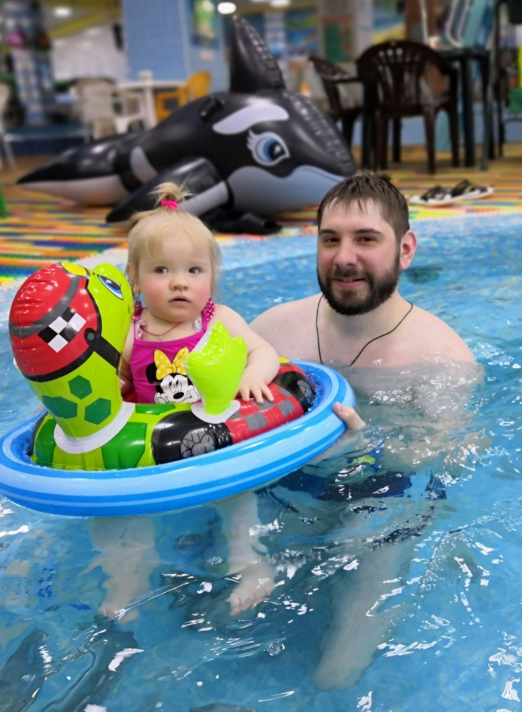
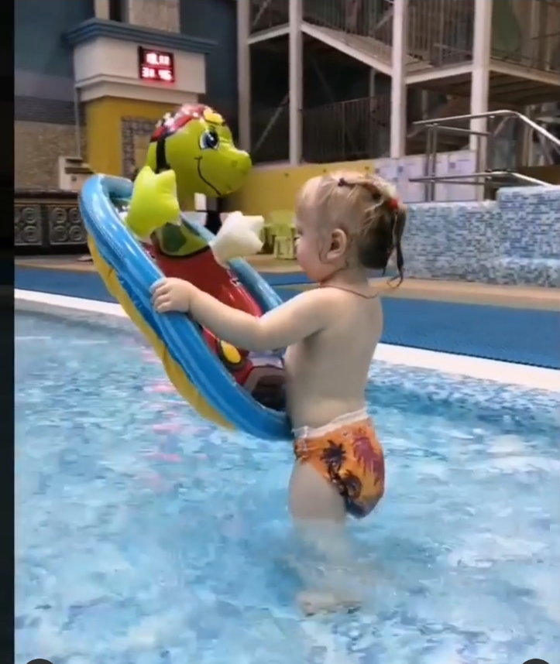
5. Плавание
Плавание положительно влияет на детский организм, так как во время занятий задействованы абсолютно все мышцы тела. Водные процедуры позволяют улучшить деятельность многих органов и систем, являются отличной профилактикой проблем с позвоночником и опорно-двигательным аппаратом

Slide 17
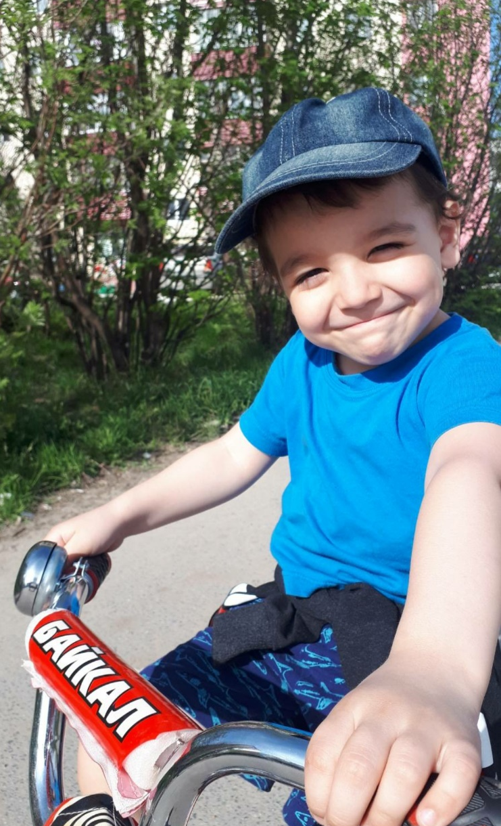
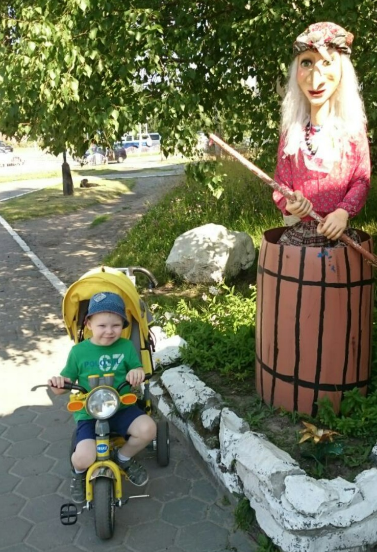
6. Активный отдых.
Отдых детей – это совокупность мероприятий, обеспечивающих охрану и укрепление их здоровья, профилактику заболеваний у детей, занятие их физической культурой, спортом и туризмом, формирование у детей навыков здорового образа жизни.

Slide 18
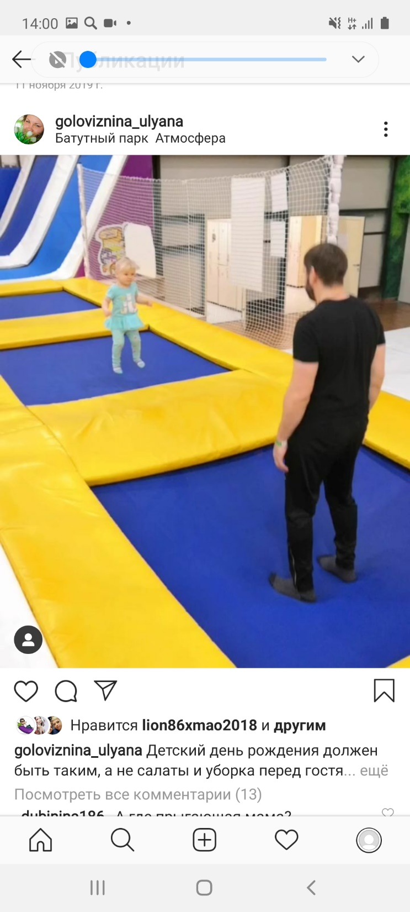
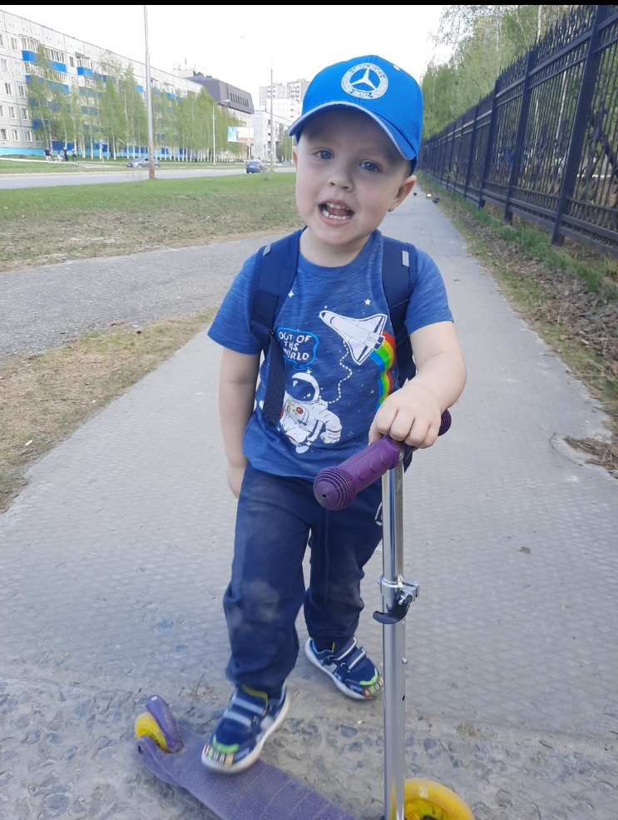
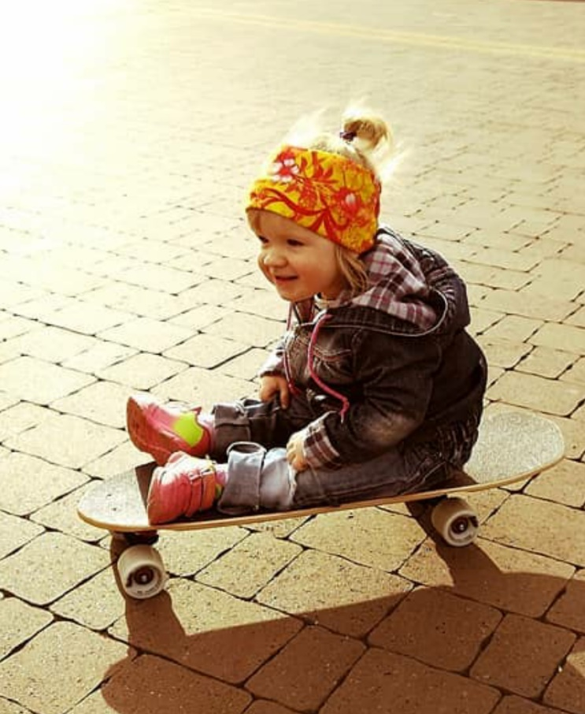

Slide 19
Рекомендации как воспитать у ребенка любовь к спорту:
Вводите физические нагрузки постепенно. Не стоит отдавать ребенка в секцию, где тренировки проходят 5 раз в неделю;
хвалите за любые достижения и не ругайте за неудачи;
не сравнивайте с другими детьми. Говоря своему чаду: «Посмотри, какой Леша молодец!», вы добьетесь противоположного результата;
тщательно выбирайте секцию и тренера. Рядом с наставников ребенку должно быть комфортно;
чаще интересуйтесь увлечениями ребенка;
подавайте пример. Если в выходные дни мама и папа с удовольствием катаются на лыжах, то и для ребенка активный образ жизни будет порядке вещей.

Slide 20
Кто ловко бьет по мячу, тому все по плечу.
Кто любит спорт, тот здоров и бодр.
Отдай спорту время, а взамен получи здоровье.
Кто спортом занимается, то силы набирается.
Двигайся больше – проживешь дольше.

